Slide 1



Slide 2
Gime Girão Jeanine Valerie Marcio Marciel
Horário de atendimento: 07:00h às 19:00h
Contatos: (85) 3401.2290
cca.limoeiro@ifce.edu.br
COORDENADORIA DE CONTROLE ACADÊMICO
-CCA-

Slide 3

A COORDENADORIA DE CONTROLE ACADÊMICO – CCA TEM POR OBJETIVO OPERACIONALIZAR AS ATIVIDADES LIGADAS À VIDA ACADÊMICA DO ALUNO, DESDE O SEU INGRESSO (MATRÍCULA) ATÉ A SUA CONCLUSÃO/COLAÇÃO DE GRAU (REGISTRO DE DIPLOMA)
ASSESSORAR AS ATIVIDADES DE ENSINO DANDO SUPORTE À DIRETORIA DE ENSINO E À COORDENAÇÃO DOS CURSOS
OPERACIONALIZAR OS PRINCIPAIS SISTEMAS DO GOVERNO FEDERAL - MEC: SISTEC, EDUCACENSO, CENSUP, SISUGESTÃO, ETC
GERENCIAR O SISTEMA ACADÊMICO (Q-ACADÊMICO - software responsável pelo controle acadêmico do IFCE (CADASTROS DE REGISTROS ESCOLARES)
EMITIR DOCUMENTOS DE SUA COMPETÊNCIA (DECLARAÇÕES, CERTIDÕES, HISTÓRICOS ESCOLARES, GUIAS DE TRANSFERÊNCIAS, RELATÓRIOS
ORGANIZAR OS PRONTUÁRIOS E OS ARQUIVOS RELATIVOS À VIDA ACADÊMICA DOS ALUNOS
INFORMAR A COMUNIDADE EXTERNA

Slide 4

Sistema Acadêmico
Login: Nº de matrícula
Senha padrão – 123;
Navegador – Mozilla;
Calendário Acadêmico;
Superior e Técnico – Pedido de matrícula – On-line;
Atualização de dados cadastrais:
(Telefone, e-mail, endereço, etnia, tipo de escola que concluiu o ensino médio – pública ou privada, etc.)

Slide 5
Exemplo:
20182064400022
Ano de Ingresso;
Semestre de ingresso;
Código do Campus;
Código do curso;
Seqüencial.
Como é gerada sua matrícula

Slide 6
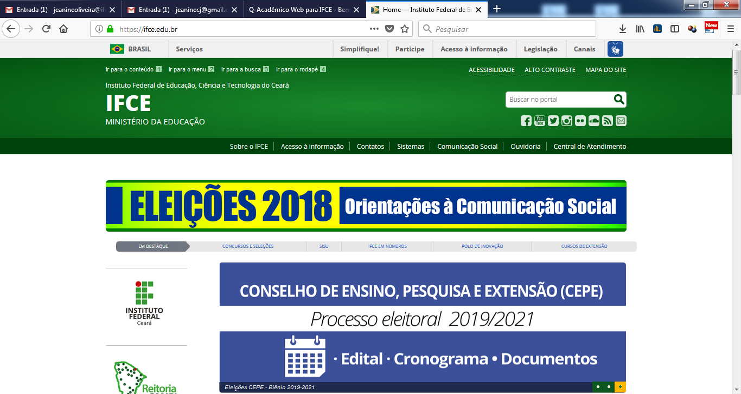

Slide 7
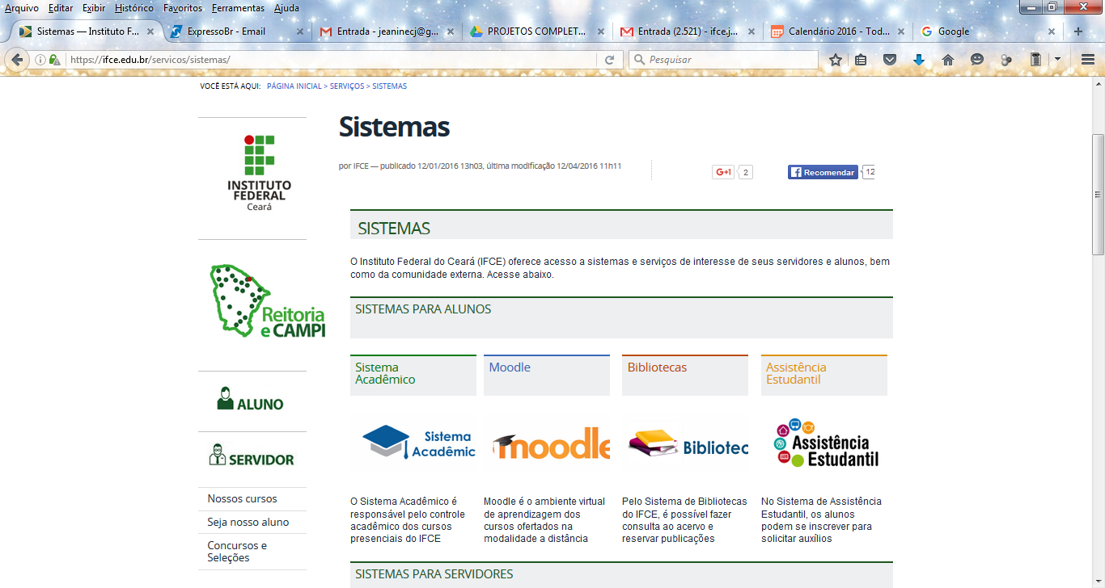

Slide 8
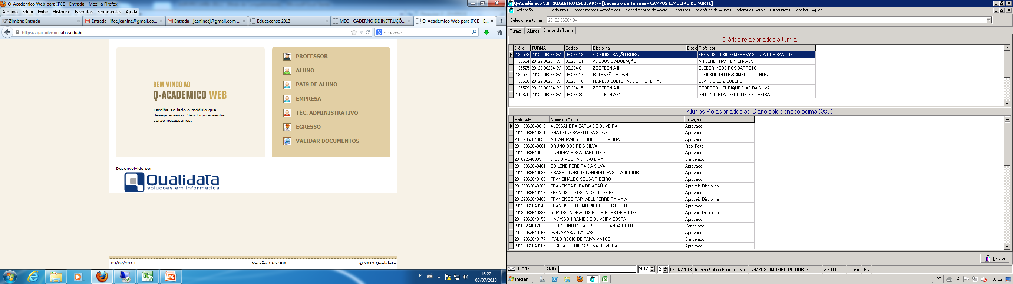

Slide 9
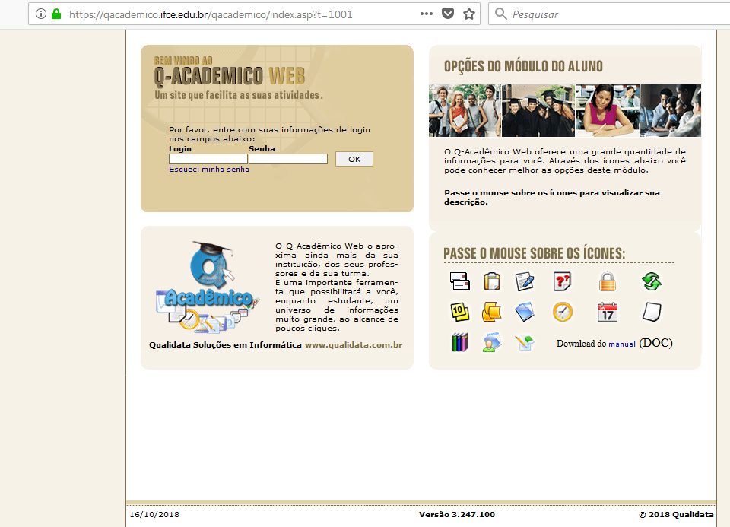
n
123
Nº MATRÍCULA

Slide 10
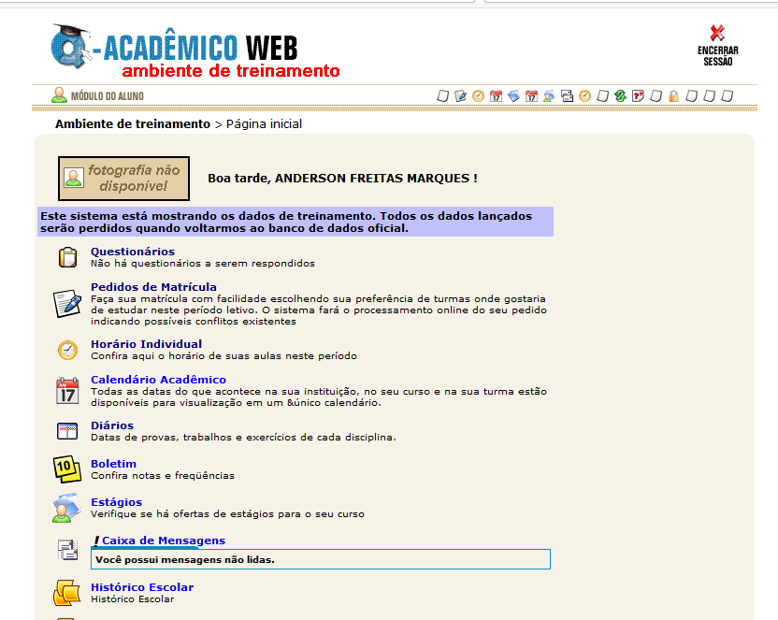

Slide 11
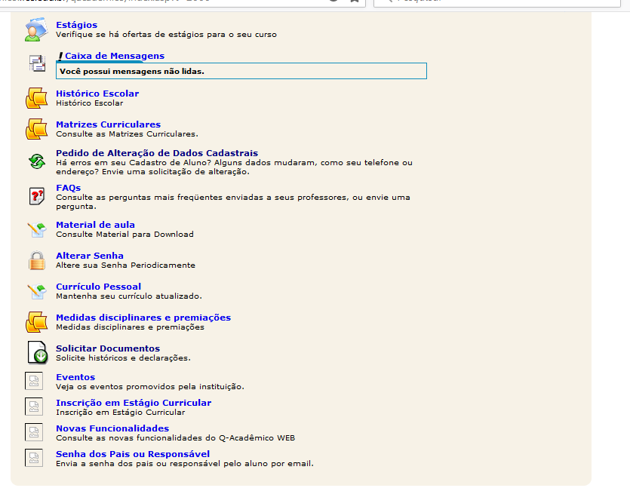

Slide 12
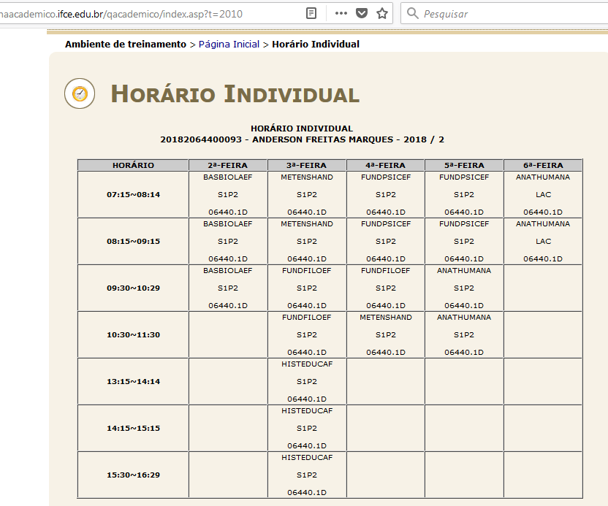

Slide 13
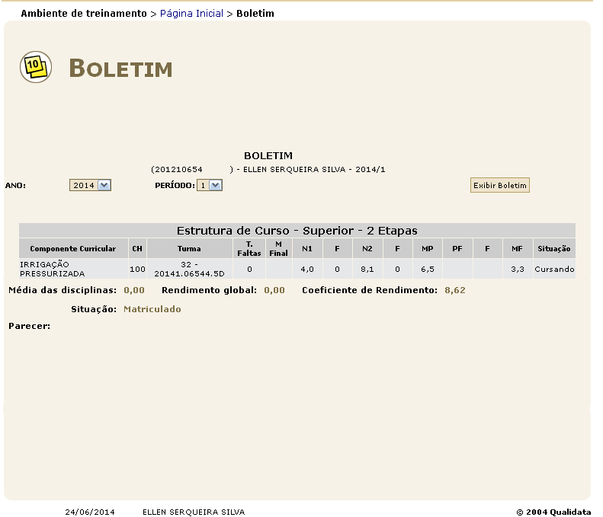


Slide 14
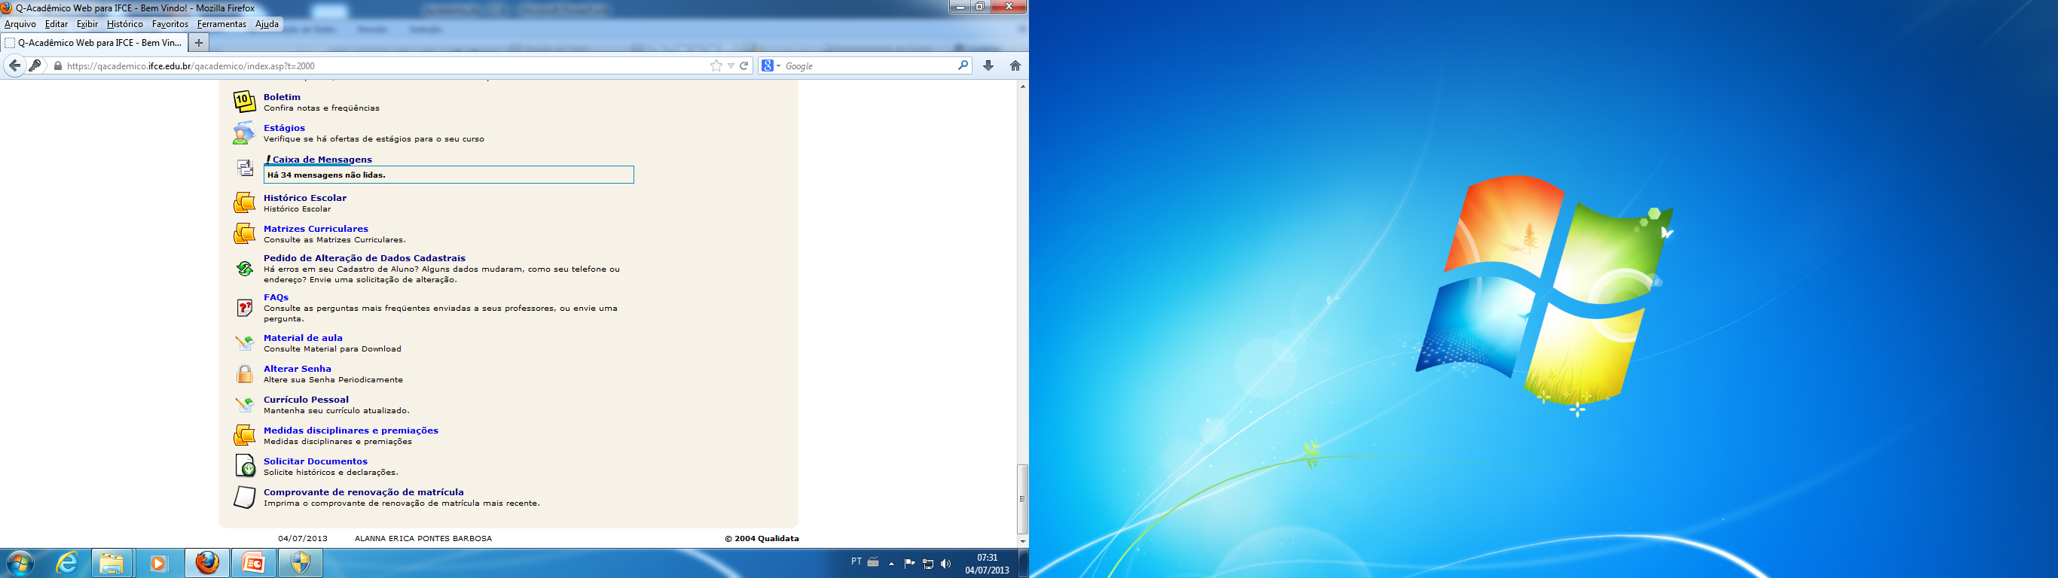
SOLICITAÇÃO DE DECLARAÇÃO E HISTÓRICO

Slide 15
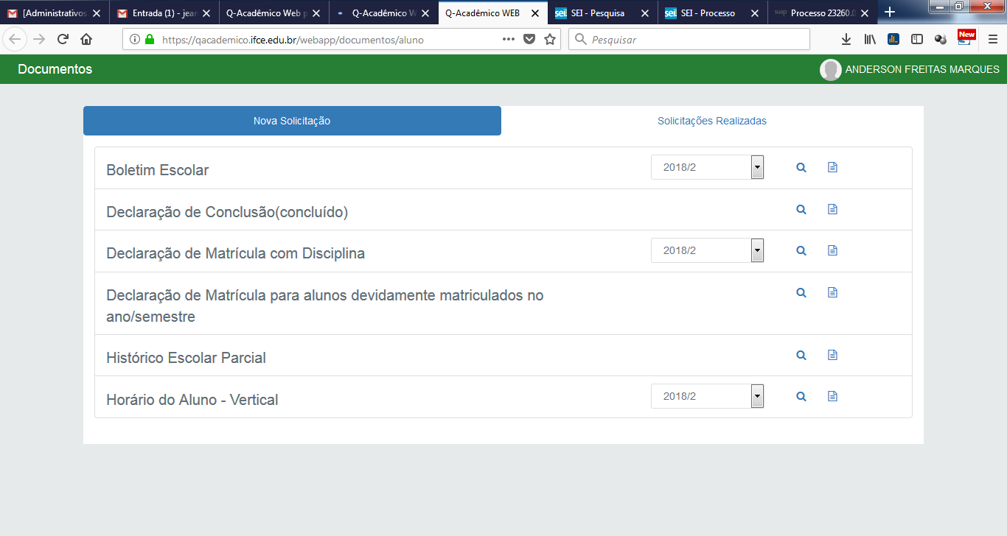

Slide 16
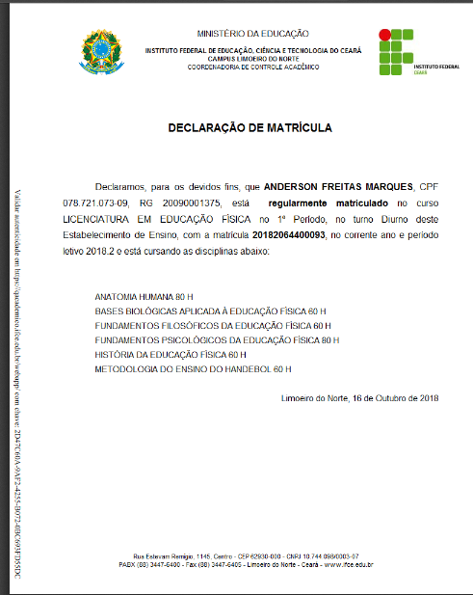

Slide 17
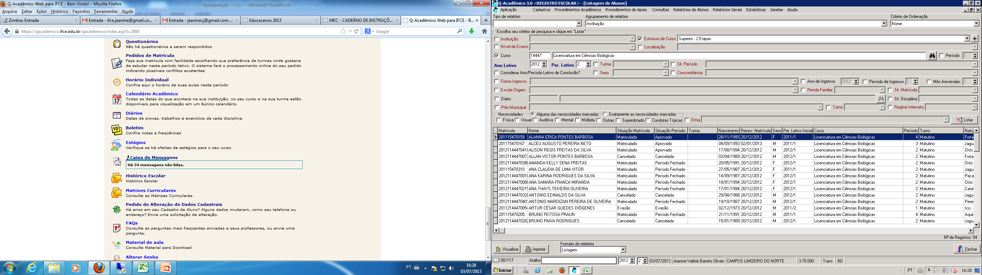

Slide 18
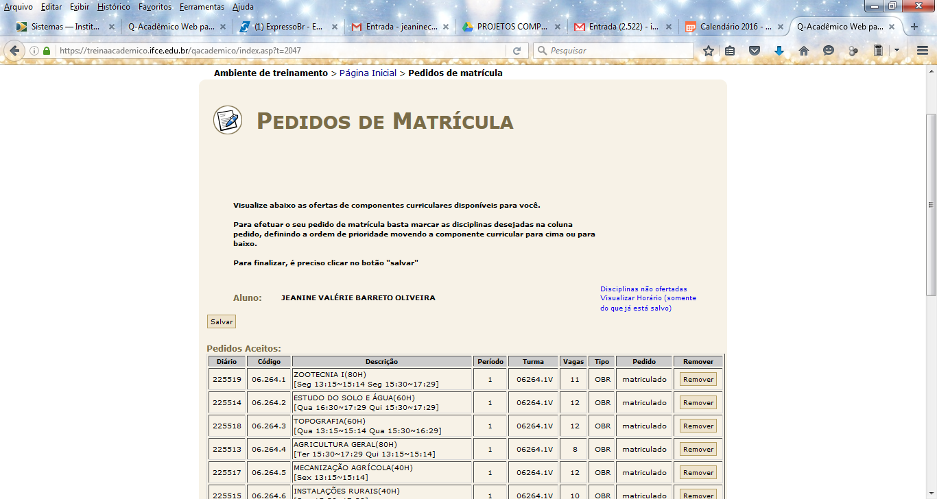

Slide 19
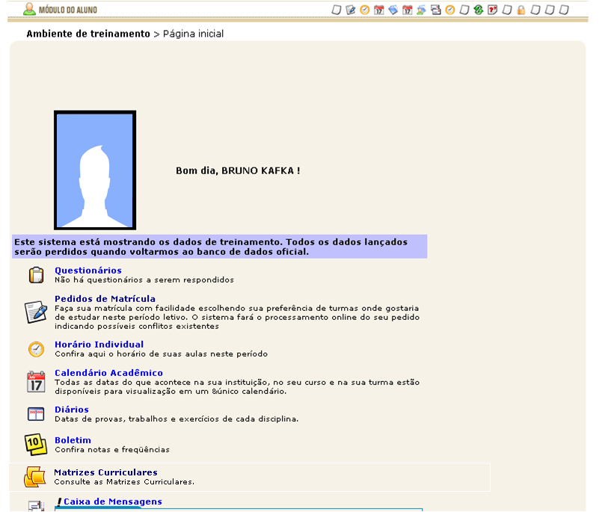
1º passo – ANÁLISE DA MATRIZ CURRICULAR E DO HISTÓRICO

Slide 20
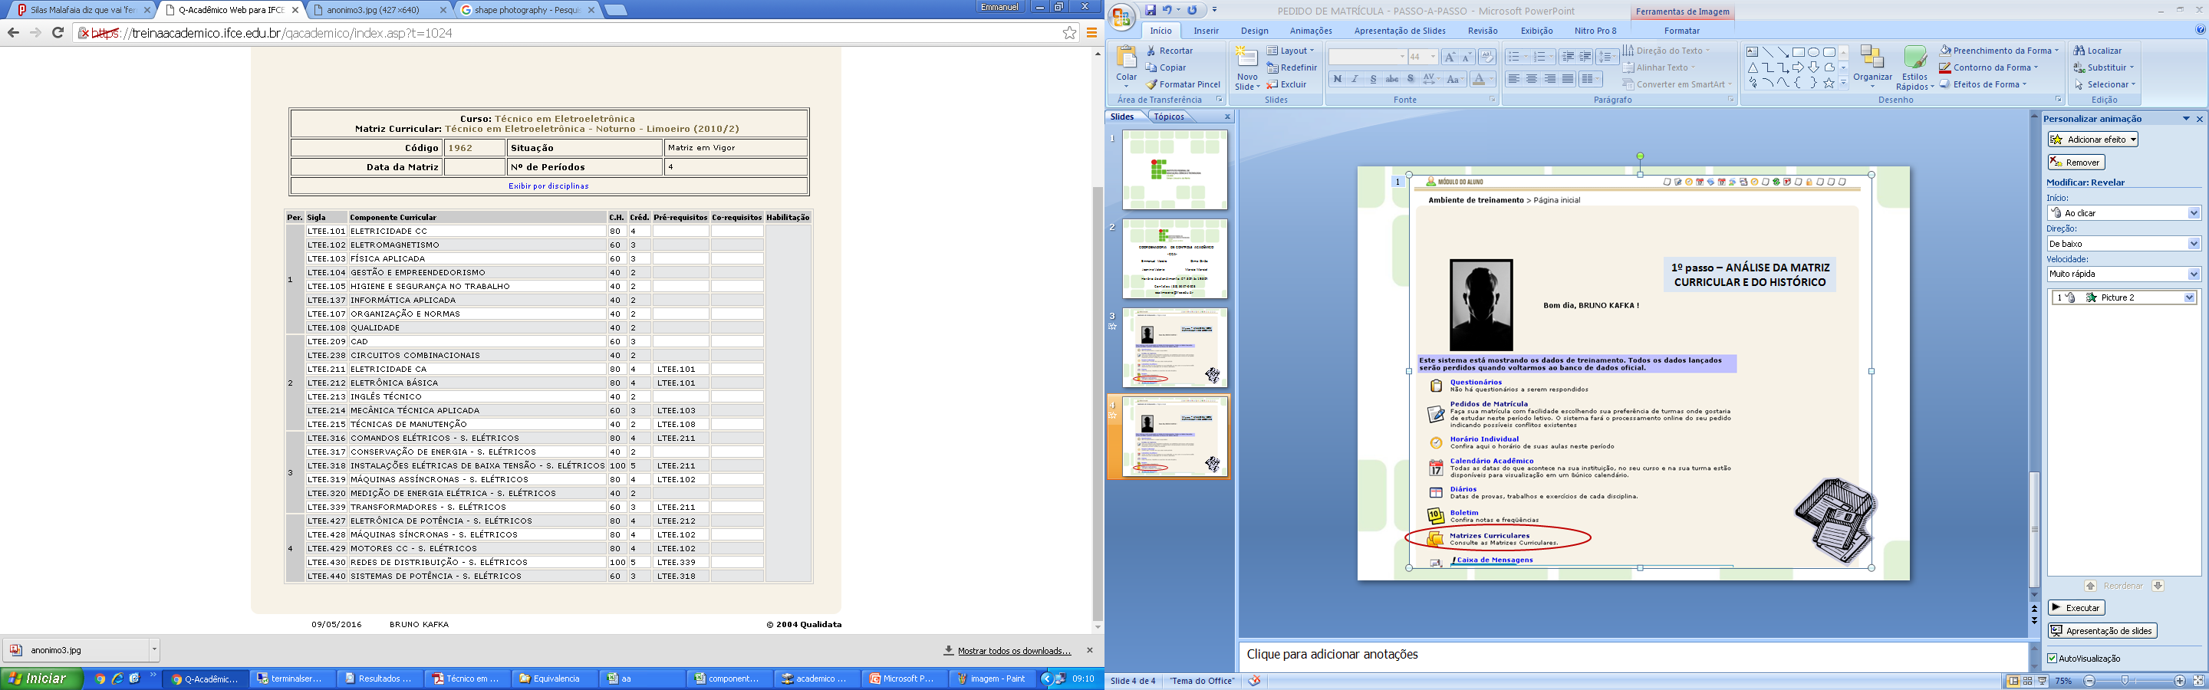
O aluno em questão cursou apenas o 1º período e pretende cursar as disciplinas do S2.

Slide 21
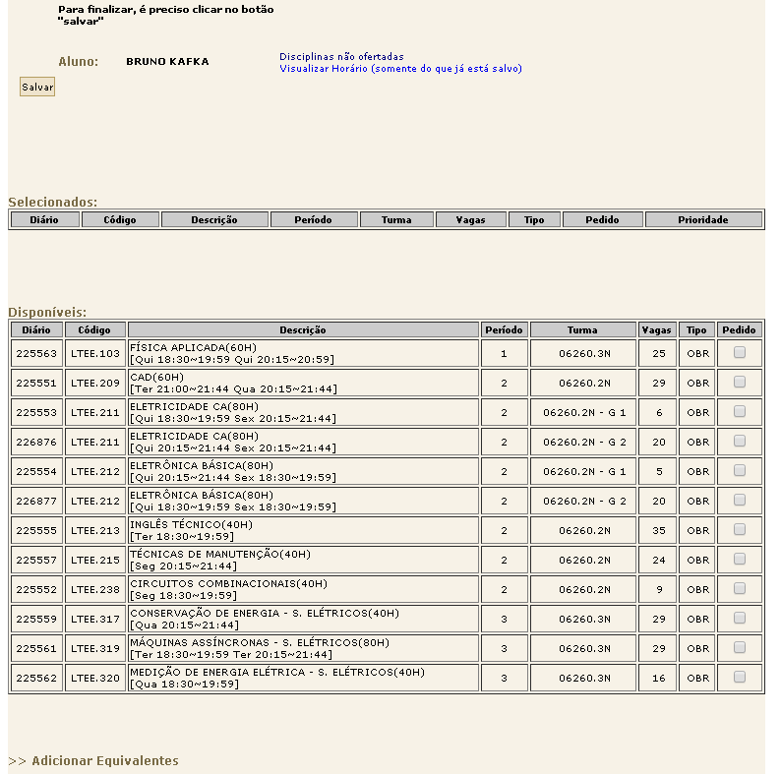
OBSERVE QUE ESTÃO SENDO OFERTADAS AS DISCIPLINAS DO 2º E 3º SEMESTRES.
A DISCIPLINA DE “MECÂNICA TÉCNICA APLICADA”, DO S2, NÃO APARECE PORQUE O ALUNO REPROVOU A DISCIPLINA “FÍSICA APLICADA” QUE É PRÉ-REQUISITO.
Observe que há a disciplina extra de Física Aplicada. O aluno deverá priorizá-la.
OBS: AS DISCIPLINAS COM APROVAÇÃO NÃO APARECERÃO PARA PEDIDO.

Slide 22
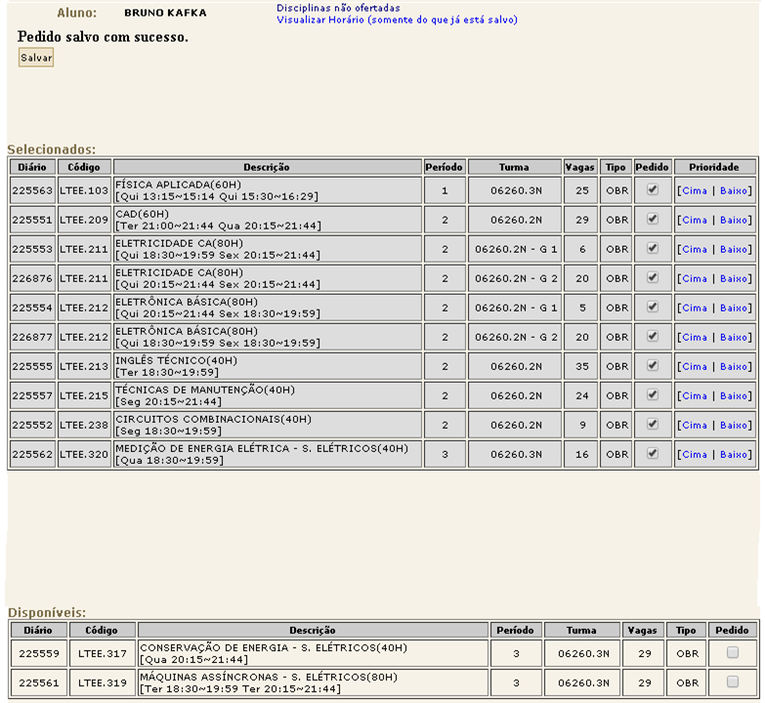
3º PASSO - Após selecionar todas as disciplinas desejadas o aluno deverá clicar em “Salvar” para finalizar o processo.
Após encerrada a etapa de pedido, o sistema estará pronto para processar os pedidos e “aceitá-los” ou “recusá-los” de acordo com os seguintes critérios:
1. Alunos finalistas (que se forem atendidos, estarão concluindo o curso)
2.Alunos periodizados (que se encontram período que deveriam estar de acordo com a matriz curricular do curso e seu ano de ingresso)
3.Coeficiente de rendimento

Slide 23
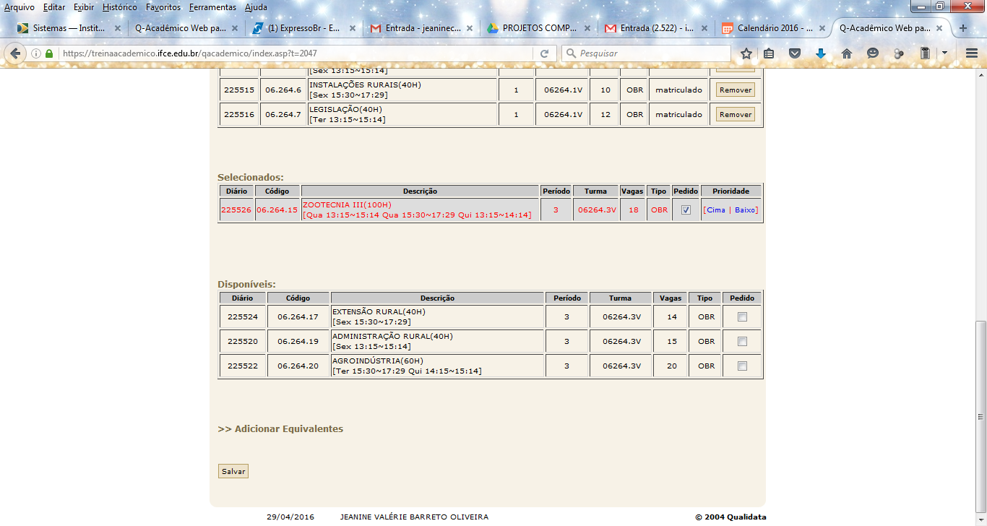

Slide 24
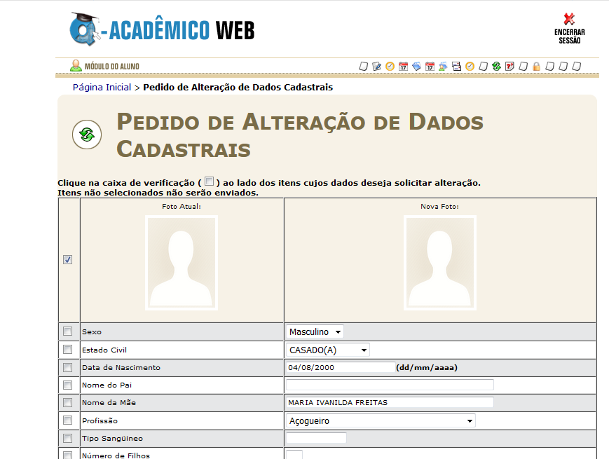


Slide 25
Obrigado!

